Slide 1
Экспериментально-исследовательская деятельность в детском саду по теме: «Охрана природы»
Государственное бюджетное дошкольное образовательное
учреждение детский сад №61 комбинированного вида
Колпинского района Санкт-Петербурга
Выполнила
Слепнева О. И.
Санкт-Петербург
2014

Slide 2
ЭКСПЕРИМЕНТИРОВАНИЕ
Экспериментирование – особый способ освоения действительности, направленный на создание условий, в которых предметы наиболее ярко обнаруживают свою сущность, скрытую в обычных ситуациях.

Slide 3
РОЛЬ ЭКСПЕРИМЕНТИРОВАНИЯ В ОБРАЗОВАТЕЛЬНОМ ПРОЦЕССЕ:
Дает и развивает реальные представления о различных сторонах изучаемого объекта.
Обогащает память ребенка, активизирует мыслительные процессы.
Стимулирует развитие речи.

Slide 4
ОХРАНА ПРИРОДЫ
Природа дает нам все, что необходимо для жизни. Мы любуемся её красотой, дышим её воздухом, утоляем жажду её водой. Мы нуждаемся в ней.
Возникает вопрос о том, бесконечны ли запасы природы и, как их сохранить и преумножить?
Это и послужило поводом для углубленного изучения темы «Как охранять природу?»

Slide 5
СИСТЕМА РАБОТЫ ПО ТЕМЕ: «КАК ОХРАНЯТЬ ПРИРОДУ?» (СТАРШИЙ ВОЗРАСТ)
ЦЕЛЬ: Развитие познавательной активности и бережного отношения ребенка к природе через экспериментирование.
ЗАДАЧИ:
Закреплять представления детей о значении природы в жизни человека;
Формировать представление детей о воздействии человека на природу в ходе хозяйственной деятельности;

Slide 6
СИСТЕМА РАБОТЫ ПО ТЕМЕ: «КАК ОХРАНЯТЬ ПРИРОДУ?» (СТАРШИЙ ВОЗРАСТ)
Развивать умение выделять пагубное и благотворное влияние человека на природу;
Побуждать делать выводы и предположения о том, какие меры должны предпринимать люди, чтобы сохранить и восстановить природные ресурсы;
Воспитывать чувства сострадания и ответственности по отношению к объектам живой и неживой природы;

Slide 7
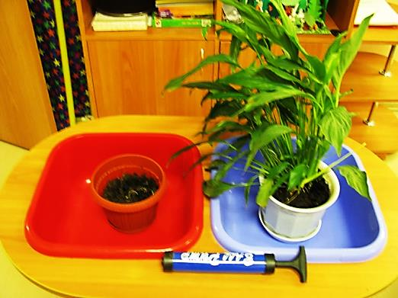
СОДЕРЖАНИЕ УГОЛКА ЭКСПЕРИМЕНТИРОВАНИЯ ПО ТЕМЕ: «ОХРАНА ПРИРОДЫ»
Иллюстрации по теме;
Картотека и схемы проведения опытов;
Разнообразные сосуды , горшки, лейка, подносы;
Природный материал: почва, семена;
Бросовый материал: трубочки, фантики;
Комнатные растения
Сито, ткань, бумажные салфетки, свеча, воронка, насос, бирки.

Slide 8
ЭТАПЫ
РАБОТЫ

Slide 9
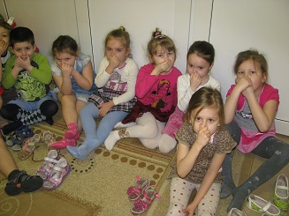
Определение уровня понимания детьми роли природы в жизни человека:
Как долго мы можем обходиться без воздуха

Slide 10
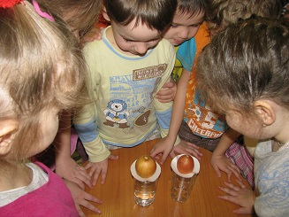
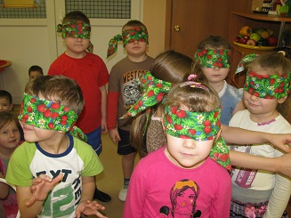
«Выходит без воды и не туды и не сюды»
Нужен ли нам свет?

Slide 11
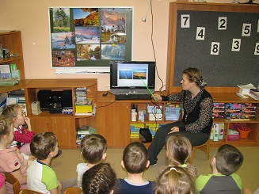
2. Эстетическое восприятие окружающего мира:
Сравнение картинок;
Просмотр презентаций – сравнений.

Slide 12
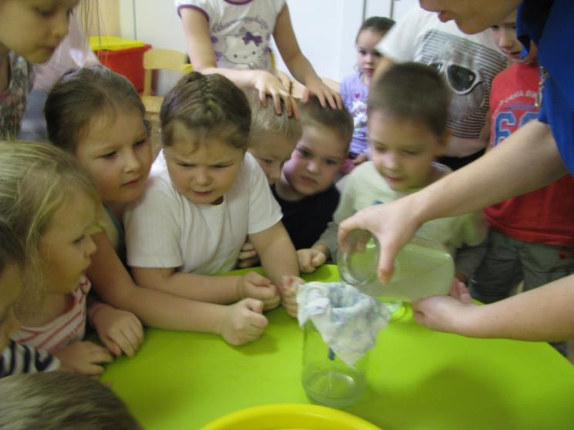
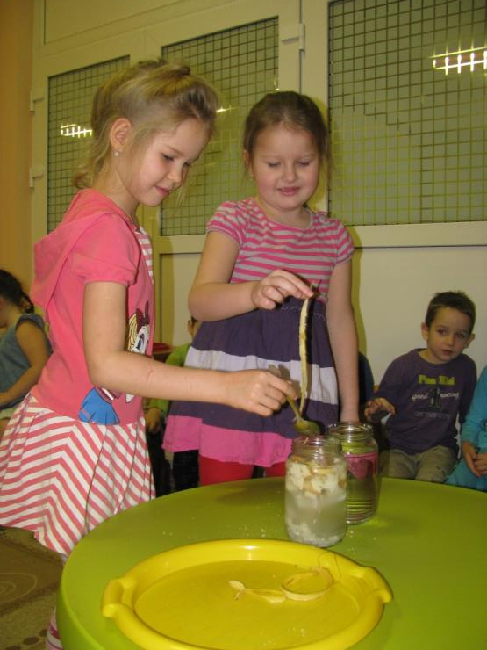
3. Охрана вод:
Можно ли пить такую воду;
Как очистить воду;

Slide 13
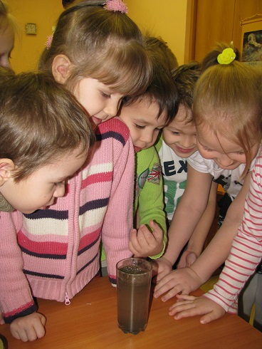
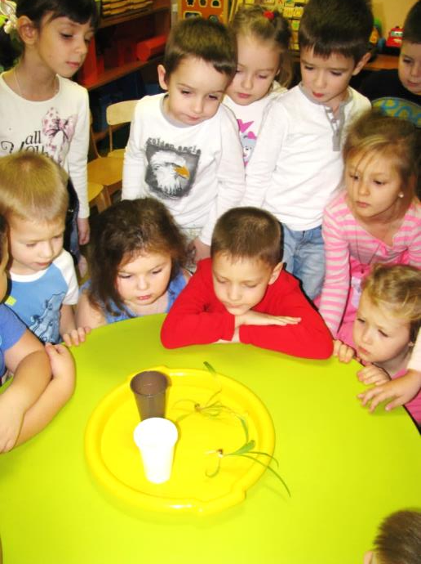
Нравятся ли растениям средства для мытья полов;
Спасение растения;
«Автомобили, автомобили буквально всё заполонили».
Notes:
Опыт «Автомобили, автомобили буквально всё заполонили»: снег с проезжей части автодороги растопить и проанализировать состояние полученной воды.

Slide 14
4.Охрана воздуха:
Почему свеча погасла?

Slide 15
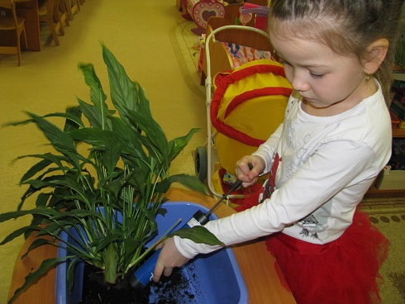
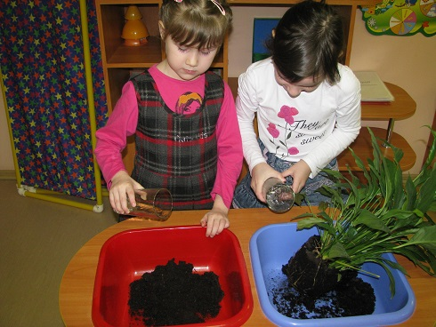
4.Охрана почвы:
Разрушительное воздействие ветра;
Разрушительное воздействие воды;

Slide 16
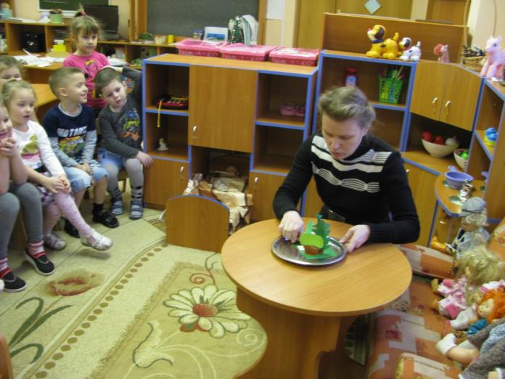
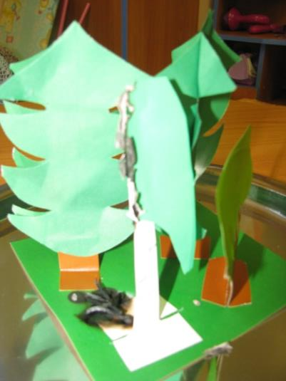
4.Охрана леса:
Огонь опасен для лесов?

Slide 17
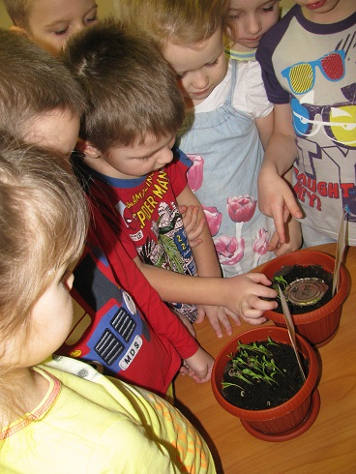
Турист-любитель – природы губитель;

Slide 18
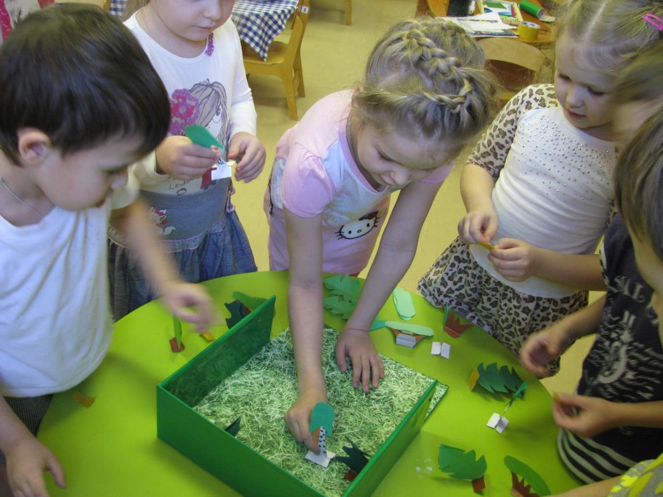
Восстановим вместе лес

Slide 19
Фиксирование результатов работы и обобщение полученного опыта:
Ведение дневника наблюдений в процессе всей работы;
Проект « Знаки по охране природы»: презентация каждым ребенком экологических знаков, выполненных совместно с родителями и оформление выставки, а затем альбома этих знаков.

Slide 20
ИТОГИ :
Проведенные эксперименты и опыты способствовали развитию реальных представлений о различных сторонах взаимоотношений природы и человека;
Экспериментирование способствовало познавательной активности каждого ребенка;
Совместная деятельность родителей и детей по созданию экологических знаков обобщила полученный опыт по охране природы.

Slide 21
Спасибо за внимание

